Slide 1


Chào mừng
Quý thầy cô giáo về dự giờ thăm lớp 2/3

Slide 2

Môn
Tiếng việt

Slide 3




Khởi động
BÀI SOẠN CỦA
LAN HƯƠNG
035.447.3852

Slide 4


Notes:
本PPT模板部分元素使用了幻灯片母版制作。如果需要修改，点击-视图-幻灯片母版-修改；完成后关闭编辑母版即可。

Slide 5
TIẾT 3
Notes:
本PPT模板部分元素使用了幻灯片母版制作。如果需要修改，点击-视图-幻灯片母版-修改；完成后关闭编辑母版即可。

Slide 6


3.
Tìm các từ ngữ:
a. Có tiếng sách
M: sách vở
b. Có tiếng học
M: học bài
Cá nhân

Slide 7

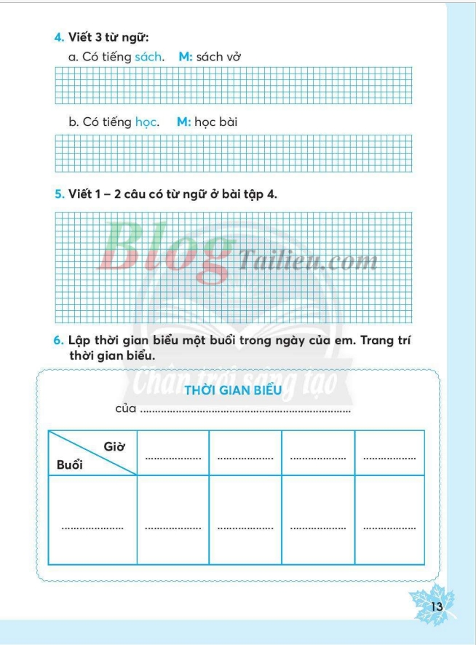

Slide 8
Chia sẻ trước lớp
3.
Tìm các từ ngữ:
a. Có tiếng sách
quyển sách, cặp sách, sách giáo khoa, cuốn sách,
kệ sách,…
b. Có tiếng học
đi học, học hành, chăm học, học hỏi, bài học,
học sinh, sinh học, học giả,…

Slide 9
4.
Đặt 1 – 2 câu có từ ngữ tìm được ở bài tập 3.
Cá nhân

Slide 11
4.
Đặt 1 – 2 câu có từ ngữ tìm được ở bài tập 3.
Chia sẻ trước lớp
Em soạn sách vở trước khi đến lớp.
Em chăm chỉ học hành.

Slide 12

TIẾT 4

Slide 13
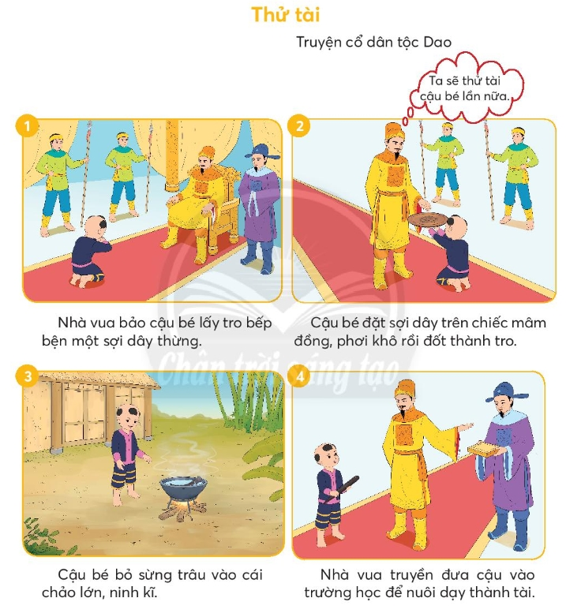
5.
Kể chuyện
a. Nghe kể chuyện.

Slide 14
5.
Kể chuyện
b. Kể từng đoạn của câu chuyện theo tranh và câu gợi ý dưới tranh.

Slide 15
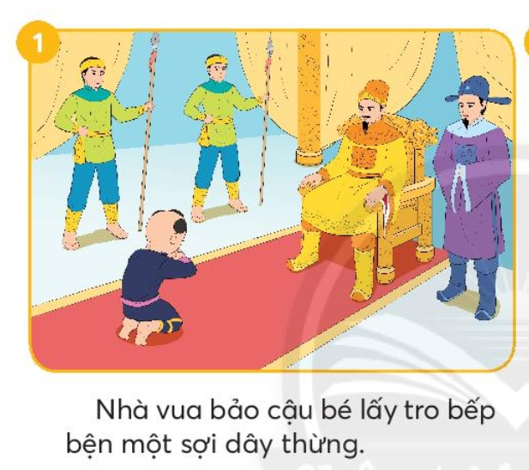
b. Kể từng đoạn của câu chuyện theo tranh và câu gợi ý dưới tranh.

Slide 16
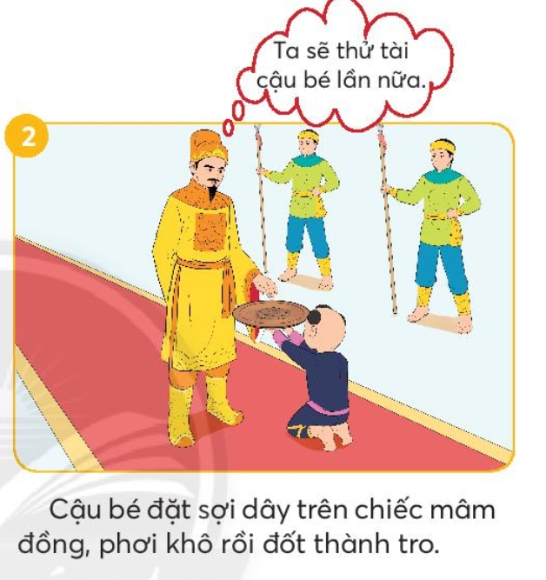
b. Kể từng đoạn của câu chuyện theo tranh và câu gợi ý dưới tranh.

Slide 17
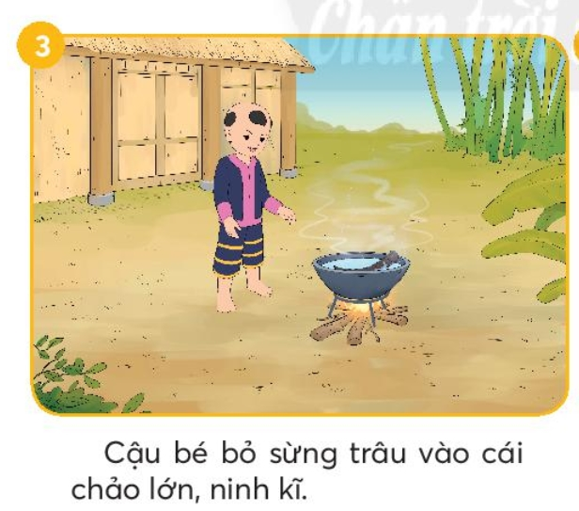
b. Kể từng đoạn của câu chuyện theo tranh và câu gợi ý dưới tranh.

Slide 18
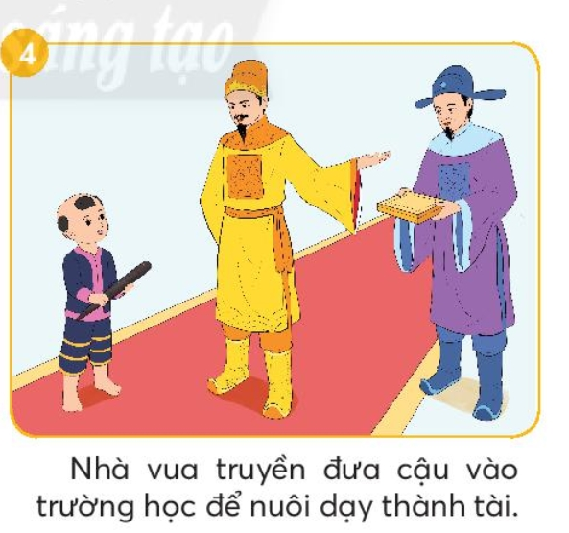
b. Kể từng đoạn của câu chuyện theo tranh và câu gợi ý dưới tranh.

Slide 19
Thảo luận nhóm 4

Slide 20
Chia sẻ trước lớp

Slide 21

TIẾT 5

Slide 22
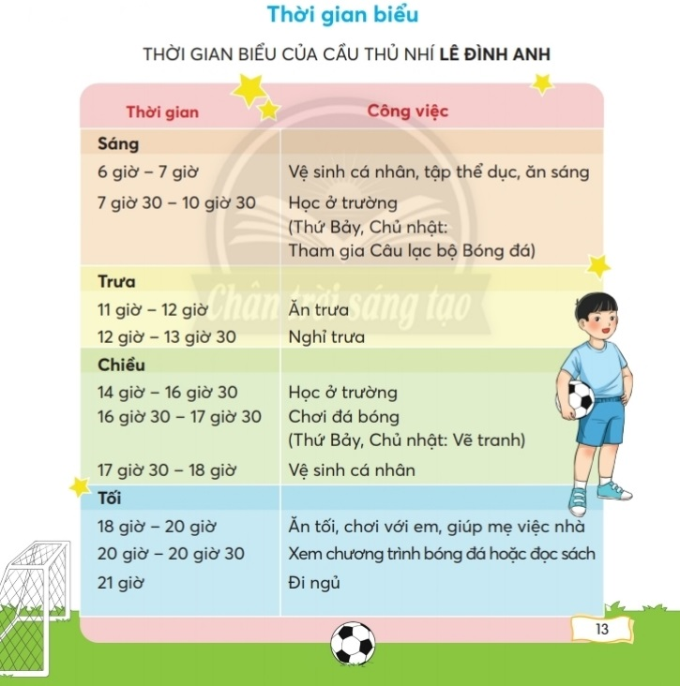

6.
Viết thời gian biểu.
a. Đọc lại thời gian biểu của cầu thủ nhí Lê Đình Anh và trả lời câu hỏi:
- Bạn Đình Anh lập thời gian biểu cho những buổi nào trong ngày?
- Mỗi cột trong thời gian biểu viết những nội dung gì?
Nhóm 2

Slide 23
6.
Viết thời gian biểu.
- Bạn Đình Anh lập thời gian biểu cho những buổi nào trong ngày?
Bạn Đình Anh lập thời gian biểu cho buổi: Sáng, trưa, chiều và tối.

Slide 24
6.
Viết thời gian biểu.
- Mỗi cột trong thời gian biểu viết những nội dung gì?
Mỗi cột viết về thời gian và công việc của bạn làm.
Nhóm 2

Slide 25
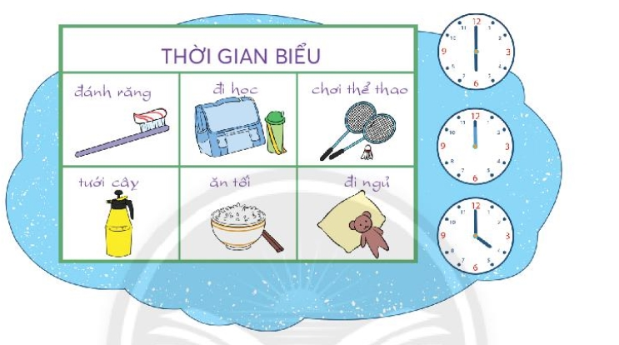
6.
Viết thời gian biểu.
b. Viết thời gian biểu một buổi trong ngày của em.
Nhóm 2

Slide 26
Tiết 6

Slide 27



Vận dụng

Slide 28

Bài 4: Út tin
1.
Đọc một bài đọc về trẻ em
a. Chia sẻ về bài đọc đã đọc.
Thảo luận nhóm đôi chia sẻ với bạn:
+ Tên truyện.
+ Tên tác giả.
+ Nhân vật.
+ Việc làm của các nhân vật.
+ Lời nói của các nhân vật.

Slide 29

Bài 4: Út tin
1.
Đọc một bài đọc về trẻ em
a. Chia sẻ về bài đọc đã đọc.
Chia sẻ
trước lớp.

Slide 30
Bài 4: Út tin
1.
Đọc một bài đọc về trẻ em
b. Viết vào Phiếu đọc sách những điều em đã chia sẻ

Slide 31
Bài 4: Út tin
1.
Đọc một bài đọc về trẻ em
b. Viết vào Phiếu đọc sách những điều em đã chia sẻ
Hoạt động cá nhân

Slide 32
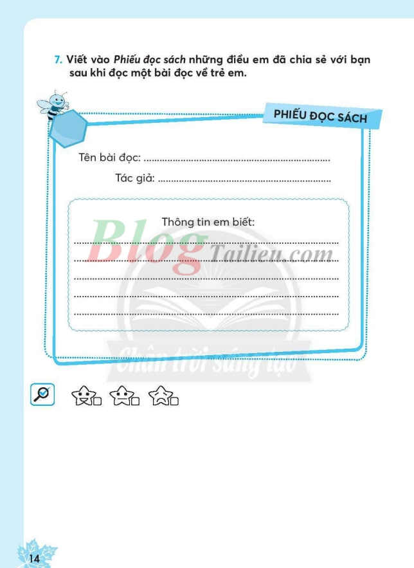

Slide 33
Bài 4: Út tin
1.
Đọc một bài đọc về trẻ em
b. Viết vào Phiếu đọc sách những điều em đã chia sẻ
Chia sẻ trước lớp

Slide 34
Bài 4: Út Tin
2. Chơi trò chơi Hoạ sĩ nhí
a. Trang trí thời gian biểu.
b. Nói với bạn một việc làm mà em biết trong thời gian biểu.

